Slide 1
80. a 90. léta ve finské literatuře

Slide 2
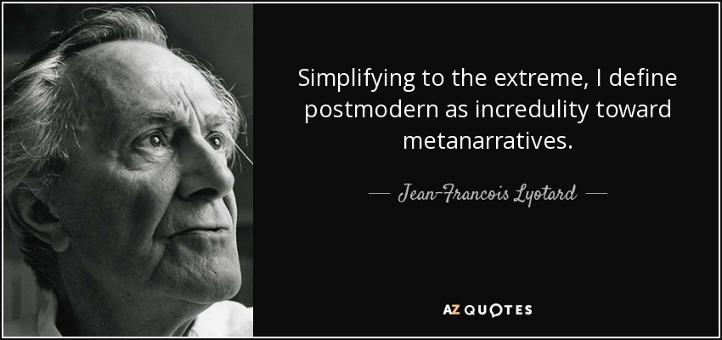
80. Léta a nástup postmodernismu
svoboda a bloudění
globalizace
postmodernismus
Jean-François Lyotard (1924-1998): Postmoderní situace (1979)

Slide 3
Postmodernismus
charakteristika:
obrat zpět k jazyku
obtížná interpretovatelnost/mnohost interpretací
mísení žánrů (literární pastiše, koláže…)
metaliterárnost/sebereflektivnost
fragmentárnost + nedůvěra k „velkým příběhům“
autor vs. čtenář (viz Roland Barthes: Smrt autora, 1967)

Slide 4
Próza 80. let
hlavní rysy:
zájem o povídku
ústup domácí problematiky
obecná perspektiva bez idejí/iluzí
úsilí o nová formální řešení
ex. Matti Pulkkinen (1944-2011): Romaanihenkilön kuolema (1985)

Slide 5
nové žánry
esej: Erno Paasilinna (bratr humoristy Arta P.)
sci-fi: Leena Krohn: Tainaron, Durman (2001), Johanna Sinisalo
vzestup sámské literatury – Nils-Aslak Valkeapää: Slunce, můj otec (CSR 1991)
linie tunnustusproosa – autobiografické, hodně autorky: Tytti Parras, Pirkko Saisio, Anna-Leena Härkönen: Akvárium lásky (2000), Anja Kauranen-Snellman: Byla tady Soňa O. (1981)

Slide 6
Próza 90. let a nultých let
medializace spisovatelů a komercionalizace
témata:
autobiografie a autofikce
gender a vztahy
hledání identity
zpochybňování tradičního podání dějin
relativizace „vyšších“ a „nižších“ žánrů

Slide 7
Kari Hotakainen: Buster Keaton: život a činy (1991), Klassikko (1997); Pirkko Saisio alias Jukka Larsson alias Eva Wein; Helena Sinervo: V domě básnířky (2004) – o Eevě-Liise Mannerové
A) A. Kauranen: Čas dotyků (1993), Härkönen, Pirjo Hassinen: Silné ženy (1996), S. Oksanen: Stalinovy krávy (2002)
B) obraz finského muže: Juha Seppälä (*1956): Velké příběhy (2000), Kari Hotakainen (*1957): Na domácí frontě (2002), Chrám sv. Izáka (2004), Role člověka (2009), Hannu Raittila (*1956): Canal Grande (2001); Petri Tamminen (*1966): Strýčkova ponaučení (2006)

Slide 8
Imigrantská literatura: Ranya ElRamly Passonen: Auringon asema (2002), Zinaida Lindén; Maarit Verronen: Pimeästä maasta (95), homosexualita (Sinisalo: Ne před slunce západem (2000), Pentti Holappa: Ystävän muotokuva (1998), Oksanen: Baby Jane, 2005)
Seppälä, Liksom: Kreisland (1996)
Leena Lehtolainen (detektivky s Marjou Kallio) + Antti Tuomainen, Sinisalo („finské podivno“)

Slide 9
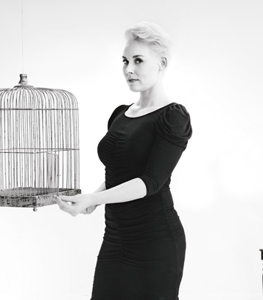
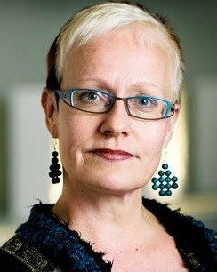
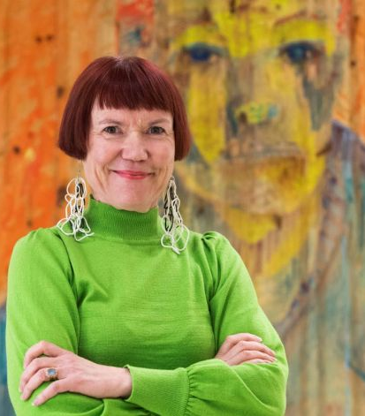
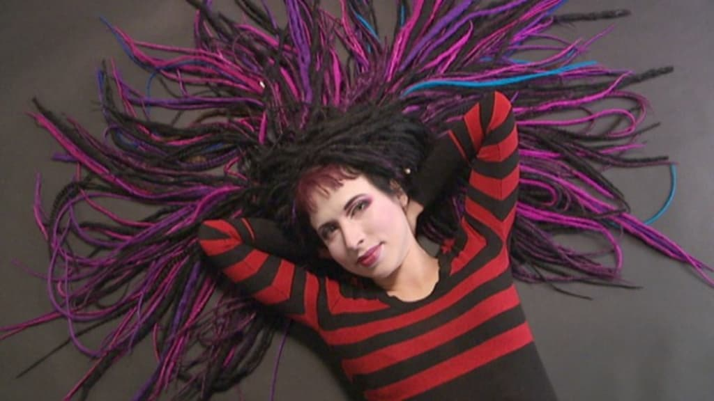
Laura Lindstedt: Oneiron (F 2015)
Helena Sinisalo: Jádro Slunce
Rosa Liksom: Prázdné cesty, Život je jen náhoda, BamaLama, Paní plukovníková
Katja Kettu: Porodní bába, Sběratel dýmek, Vlčí růže
Sofi Oksanen: Očista (F 2008)

Slide 10
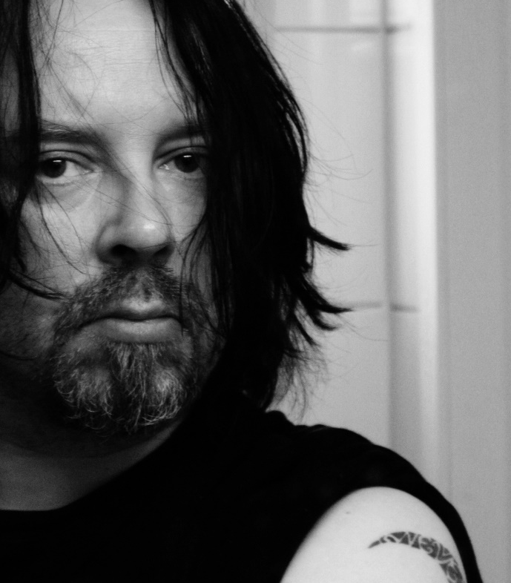
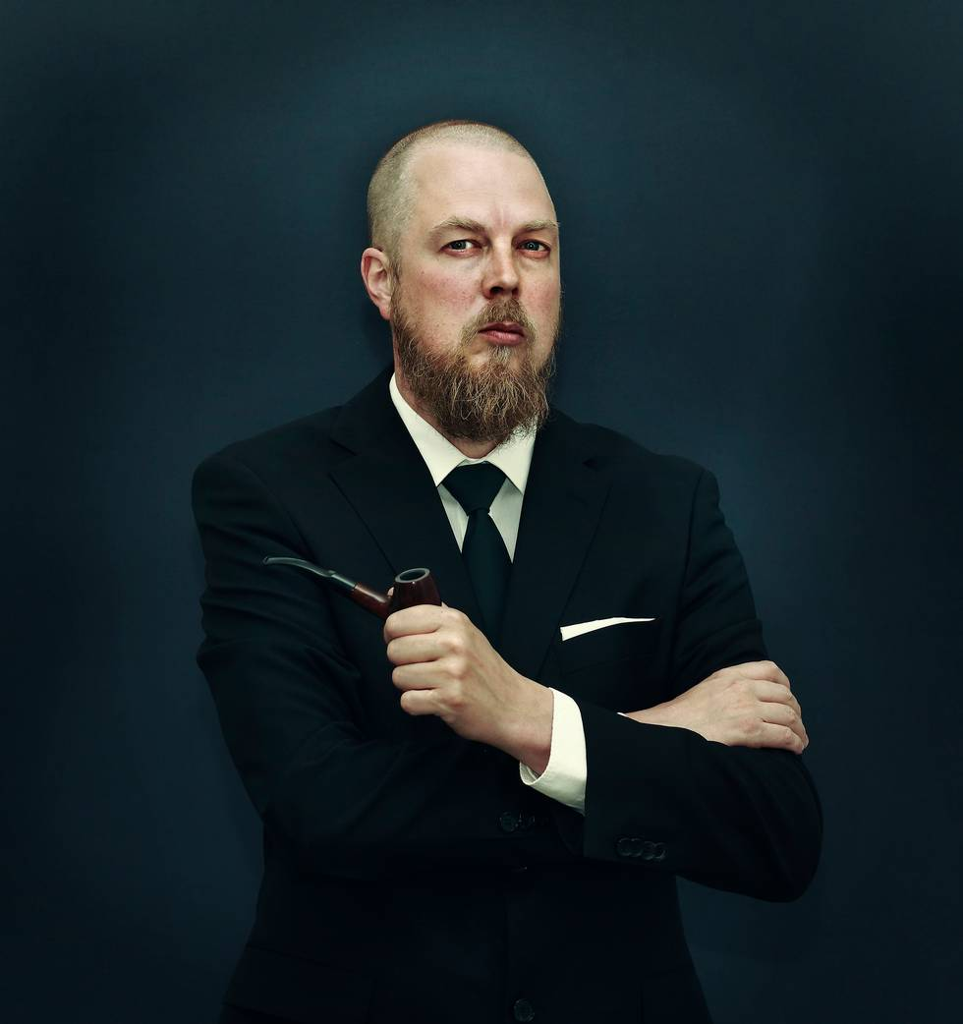
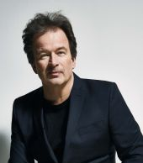
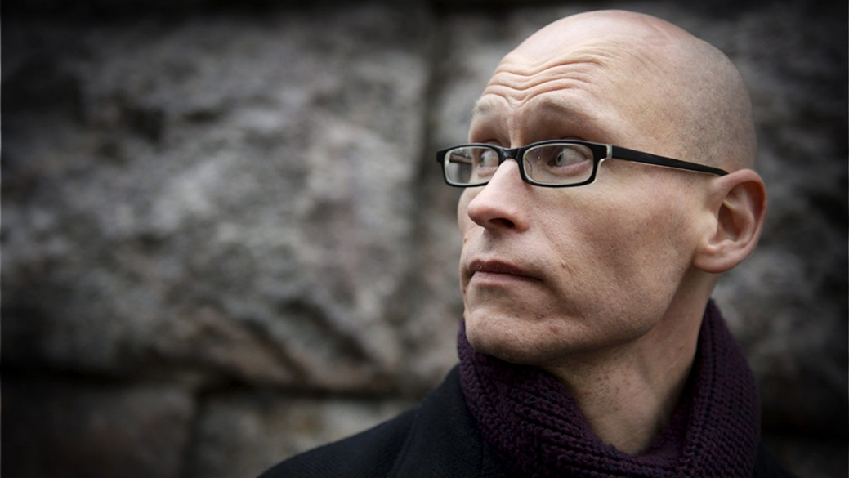
Pasi Ilmari Jääskeläinen: Literární spolek Laury Sněžné, Den falešné kočky
Tuomas Kyrö: Mrzout
Pajtim Statovci: Moje kočka Jugoslávie, Bolla (F 2019)
Kjell Westö: Chiméra 38 (CSR 2014)
Jussi Valtonen: Oni nevědí, co činí (F 2014)

Slide 11
Kde čerpat informace o současné finské literatuře?
literární ceny: fi.wikipedia.org/wiki/Luokka:Suomalaiset_kirjallisuuspalkinnot
Finlandia (Finlandia-palkinto)
Runebergova cena (Runebergin palkinto)
Cena Severské rady
ediční plány nakladatelství
finské: WSOY, Tammi, Otava
české: Argo, Kniha Zlin, Host… server iliteratura: kirja : Finsko - iLiteratura.cz
literární/kulturní agentury
FILI: www.finlit.fi/fili
Elina Ahlbäck: www.ahlbackagency.com
www.theparisreview.org/blog/2018/07/16/how-finland-rebranded-itself-as-a-literary-country

